Slide 1
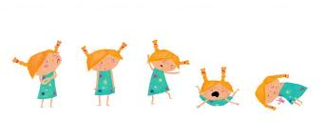
Як рятуватися від нападів люті та істерії?
Prezentacii.com

Slide 2
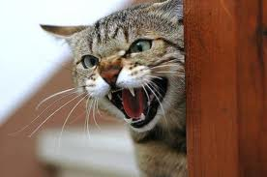
Хто з нас не стикався з порушеною станом психіки, коли конфліктне спілкування виводить дорослої людини чи дитини з рівноваги, коли розмова переходить в крик, коли непросто заспокоїтися, неможливо заснути.
Prezentacii.com

Slide 3
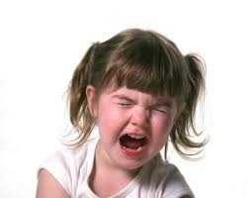
Лють та істерію характеризують особливі психічні стани особистості, при яких втрачається контроль за своїми діями, і її поведінка може мати непередбачуваний.

Slide 4
Що ж може викликати такі особливі стану особистості?

Slide 5
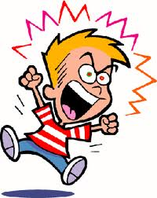
Можуть спровокувати психічні травми під час спілкування в родині, у школі, на службі, на вулиці, а також при несподіваних вістях, пригодах.

Slide 6
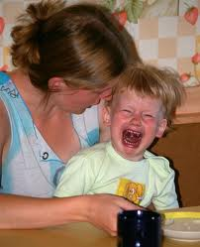
Припадки люті схожі з істерією тим, що можуть вводити психіку в небезпечне для життя стан при відсутності органічних змін.

Slide 7
Тривалі напади люті та істерії можуть завдати серйозної шкоди здоров'ю: закінчитися інфарктом, інсультом, втратою свідомості, шоком, паралічами рук, ніг, тимчасовою сліпотою, глухонімота. Не дарма істерію вважають нервово-психічним захворюванням і відносять до одного з основних видів неврозу.

Slide 8
Назва цієї форми неврозу прийшло з Стародавньої Греції і в перекладі означало - захворювання матки (hysteria). В даний час істерію пов'язують з типологічними особливостями людини, її вихованням і обставинами життя, але виявляється вона частіше у жінок, ніж у чоловіків, внаслідок більшої емоційності та вразливості.

Slide 9
Розвитку істеричних рис у дітей сприяє неправильне виховання
коли дитина росте в середовищі обожнювання, незаслуженого вихваляння, коли батьки виконують всі його забаганки та бажання, коли вони непослідовні, виправдовуючи вчинки і тим самим формуючи у нього егоцентризм, самозакоханість, відсутність ініціативи.

Slide 10
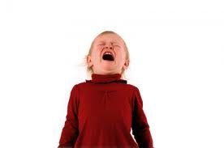
Непросто виховувати одну дитину - набагато важче, ніж декількох дітей. Дуже швидко він стає центром родини, і любов батьківська до нього стає нервовою - будь-яка хвороба переноситься важко, відбиваючись на психіці насамперед матері, виявляючи істеричні риси.

Slide 11
Сім'ї необхідний авторитет батьків - авторитет допомоги, акуратного, уважного керівництва, авторитет знання. Батько і мати в очах дитини повинні мати такий авторитет, і ознакою того, що його немає, є непослух малюка. Авторитет, побудований на придушенні, педантизм, прояві надмірної любові, резонерство, панібратства і підкупі допомагає тільки короткий час - дуже скоро не залишається ні авторитету, ні послуху. Для того щоб домогтися бездоганного виконання батьківських вимог, доводиться застосовувати тоді гнів, що переходить у лють: "Довів все-таки мене!".

Slide 12
Батьки повинні знати без жодного шпигунством і настирливих розпитувань, чим цікавиться дитина, з ким дружить або не дружить, що читає і як сприймає прочитане, як навчається в школі, як веде себе, як ставиться до вчителів. Діти самі повинні розповідати батькам про свої проблеми - це і є авторитет знання. А він, у свою чергу, призведе до авторитету допомоги - у кожної дитини буває чимало випадків, коли він не знає, що робити, коли він потребує допомоги. Діти поважають такий батьківський авторитет.

Slide 13
Види психічних станів за
І. П. Павловим :
"На одному кінці коштує збуджений стан, надзвичайний підвищення тонусу роздратування, коли робиться неможливим або дуже утрудненим гальмівний процес. За ним йде нормальний, бадьорий стан , стан рівноваги між дратівливим і гальмівним процесами. Потім слід довгий, але теж послідовний, ряд перехідних станів до гальмівного стану "

Slide 14
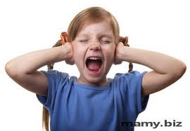
Порушена загальний стан порушує теоретичну і практичну діяльність людини. Вимагати від дитини в такому стані бездоганного виконання уроків або інших завдань марно.

Slide 15
Процеси збудження і гальмування в корі головного мозку та підкірці визначають психічний стан особистості: при активності підкірки і гальмуванні кори спостерігається істеричний стан, при порушенні кори і гальмуванні підкірки - астенічний стан. Психічні стани, повторюючись, можуть стати типовими для даної особистості, визначаючи її характер, не забувайте про це.

Slide 16
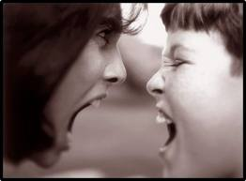
Психічні стани, що виникають під впливом зовнішніх або внутрішніх впливів, що можуть впливати позитивно чи негативно на активну діяльність людини, приносячи натхнення або апатію. Вони можуть бути глибокими чи поверхневими, залежатиме від особистості або від ситуації.

Slide 17
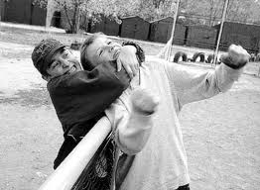
Вивчаючи поведінку дітей, потрібно пам'ятати, що особливе значення має аналіз систем виховання в сім'ї та школі, які формують цілісний характер або непослідовний. Діти легко піддаються впливу колективу в залежності від авторитетності кожної дитини.
Для підлітків думку колективу і його настрій можуть мати вирішальне значення.

Slide 18
На зразково вихованого школяра поганий колектив може чинити негативний вплив. Якщо Ви помітили часто повторюються напади люті чи істеричності у дитини й пов'язуєте їх появу з негативним впливом шкільного колективу, не соромтеся - ідіть до школи, бийте на сполох. Якщо положення складне і припадки істерії загрожують здоров'ю дитини, вирішуйте проблему з подальшим перебуванням в цьому класі або навчальному закладі.

Slide 19
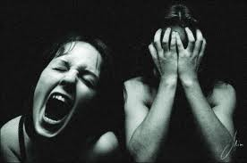
Пам'ятайте також, що дитина завжди намагається вас копіювати! Якщо він побачить, що за допомогою нападів люті чи істерії можна досягти своєї мети, то буде діяти таким же чином.

Slide 20
Не дивлячись на те, що істеричним особистостям властивий художній тип мислення, вони рідко досягають серйозних успіхів у творчості з-за свого егоцентризму, бажання постійно перебувати в центрі уваги і сильною сугестивності.

Slide 21
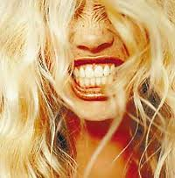
Як же рятуватися від нападів люті та істерії?

Slide 22
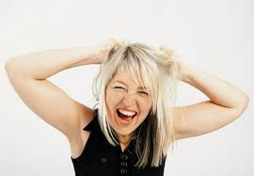
Перш за все слід не створювати травмують психіку ситуацій, не вести образливих, образливих розмов. При загрозі - згладжувати гострі моменти, відволікати на інші теми.

Slide 23
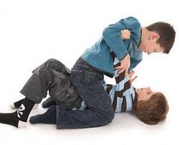
Уникайте товариства людей, що провокують напади!

Slide 24
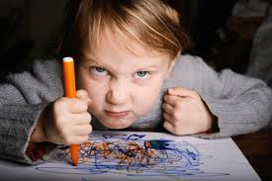
Не забувайте, що напад істерії, як реакцію на сильну душевну травму, лікують медики, використовуючи ліки і різні методики: гіпноз, психотерапію.

Slide 25
коли ж напади люті та істерії є наслідком виховання, то бажано зовсім виключити з вживання алкоголь, який розгальмовує, уникати дратівливих ситуацій, намагатися більше бувати на природі, думати про приємне, говорити хороше, поступати по справедливості й пити настої трав.

Slide 26
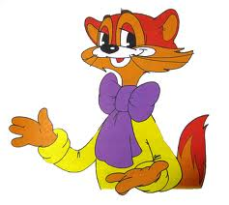
Бережіть свою нервову систему, своїх дітей, не обманюйте один одного і будьте щасливі!

